Slide 1
Pertemuan 3:
Agility & Process
Meuthia Rachmaniah
Departemen Ilmu Komputer, FMIPA IPB
Software Engineering: A Practitioner’s Approach, Ninth Ed.
Roger S. Pressman dan Bruce R. Maxim
Copyright © 2020 McGraw-Hill Education

Slide 2

Hello!
Dr. Ir. Meuthia Rachmaniah, M.Sc.
Associate Professor
NIP 195907111984032006
Computer Science Department
Software Engineering & Information Sciences
meuthiara@apps.ipb.ac.id
SATYALANCANA KARYA SATYA 20 TAHUN
SATYALANCANA KARYA SATYA 30 TAHUN

Slide 3

Cakupan Materi
3.1 What is Agility
3.2 Agility and Cost of Change
3.3 What is an Agile Process
3.4 Scrum
3.5 Framework Agile Lainnya
3.5.1 Framework XP
3.5.2 Kanban
3.5.3 DevOps
3.6 Rangkuman

Slide 4
Quick Look
WHAT IS IT?
WHY IS IT IMPORTANT?
RPL Agile mengkombinasikan filosofi dan set pedoman pengembangan
Filosofi RPL Agile mengutamakan customer satisfaction dan pengiriman awal dari increment PL; tim proyek yang kecil, sangat bermotivasi; metode informal; work products RPL minimal; dan kesederhanaan seluruh pengembangan
Pedoman pengembangan menekankan penyampaian pada analisis dan desain (walaupun kegiatan ini tidak dianjurkan)
Lingkungan bisnis modern menelurkan sistem berbasis komputer dan produk PL yang serba cepat dan selalu berubah
RPL agile merupakan alternatif yang masuk akal untuk RPL konvensional. Telah ditunjukkan untuk memberikan sistem yang sukses dengan cepat
WHAT IS THE WORK PRODUCT
WHO DOES IT
Work product paling penting ialah ‘software increment” yang operasional yang diserahkan ke konsumen tepat waktu
Dokumen paling penting ialah user story dan kasus uji terkait
Software Engineer dan stakeholder proyek lainnya (manajer, pelanggan, pengguna akhir) bekerja sama dalam tim agile—tim yang mengatur dan mengendalikan diri dan nasibnya sendiri
Tim agile memupuk komunikasi dan kolaborasi di antara semua yang terlibat di dalamnya
HOW DO I ENSURE THAT I’VE DONE IT RIGHT
WHAT ARE THE STEPS
Jika tim agile memenuhi bahwa prosesnya berhasil, dan tim menghasilkan peningkatan PL yang dapat dikirimkan yang memuaskan pelanggan, maka Anda telah melakukannya dengan benar
Framework Aktivitas—komunikasi, perencanaan, pemodelan, konstruksi, dan deployment ada. Tetapi mereka berubah menjadi kumpulan tugas minimal yang mendorong tim proyek menuju konstruksi dan pengiriman

Slide 5
3.1 What Is Agility

Slide 6
3.1 What Is Agility (Kelincahan)
Respons yang efektif terhadap perubahan
Mendorong struktur dan sikap tim yang membuat komunikasi (antara anggota tim, antara teknolog dan pebisnis, dan antara perekayasa PL dan manajer) lebih mudah
Menekankan pengiriman cepat PL yang beroperasi dan menekankan pentingnya work products menengah (tidak selalu merupakan hal yang baik)
Mengadopsi pelanggan sebagai bagian dari tim pengembangan dan bekerja untuk menghilangkan sikap "kita dan mereka" yang terus meliputi banyak proyek perangkat lunak
Mengakui bahwa perencanaan di dunia dan bahwa rencana proyek tidak pasti memiliki batasnya harus fleksibel
Agility dapat diterapkan pada proses PL apa pun. Namun penting agar:
  proses dirancang sedemikian rupa sehingga memungkinkan tim proyek untuk menyesuaikan tugas dan merampingkannya,
  melakukan perencanaan dengan cara yang memahami fluiditas pendekatan pengembangan agile,
  menghilangkan semua kecuali work products yang paling yang penting dan menjaganya tetap ramping,
  menekankan strategi pengiriman increment yang memberikan PL yang berfungsi kepada pelanggan secepat mungkin untuk jenis produk dan lingkungan operasional

Slide 7
3.2 Agility and The Cost of Change

Slide 8
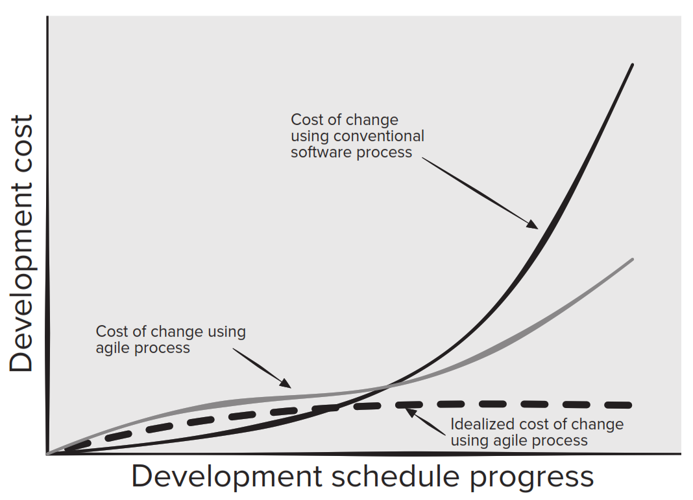
Perubahan biaya sebagai fungsi waktu dalam pengembangan
Proses PL konvensional adalah bahwa biaya perubahan meningkat secara nonlinier seiring berjalannya proyek.
  Tetapi jika di tengah pengujian validasi, stakeholder meminta perubahan fungsional utama yang memerlukan modifikasi desain arsitektur, konstruksi komponen baru, perubahan komponen lain yang sudah ada, pengujian baru dan sebagainya. Maka biaya meningkat dengan cepat
Proses agile yang dirancang dengan baik “meratakan” kurva biaya perubahan, memungkinkan tim PL untuk mengakomodasi perubahan di akhir proyek PL tanpa dampak biaya dan waktu yang dramatis

Slide 9
3.3 What Is An Agile Process

Slide 10
Karakteristik Agile Process
1. Kesulitan Memprediksi Kebutuhan
Sulit untuk memprediksi sebelumnya kebutuhan PL mana yang akan bertahan dan mana yang akan berubah.
Sama sulitnya untuk memprediksi bagaimana prioritas pelanggan akan berubah seiring berjalannya proyek
2. Pada banyak PL, Desain dan Konstruksi Disisipkan
Artinya, kedua kegiatan tersebut harus dilakukan secara bersamaan sehingga model desain terbukti saat dibuat.
Sulit untuk memprediksi berapa banyak desain yang diperlukan sebelum konstruksi digunakan untuk membuktikan desain
3. Dari sudut pandang perencanaan: analisis, desain, konstruksi, dan pengujian tidak dapat diprediksi seperti yang diinginkan

Slide 11
3.3.1 Duabelas Prinsip Agility
6. Metode penyampaian informasi yang paling efisien dan efektif ke dan di dalam tim pengembangan adalah percakapan tatap muka
5. Bangun proyek di sekitar individu yang termotivasi. Beri mereka lingkungan dan dukungan yang mereka butuhkan, dan percayai mereka untuk menyelesaikan pekerjaan
7. Perangkat lunak yang berfungsi adalah ukuran utama kemajuan
8, Proses agile mempromosikan pembangunan berkelanjutan. Sponsor, pengembang, dan pengguna harus dapat mempertahankan kecepatan konstan tanpa batas
4. Pebisnis dan pengembang harus bekerja sama setiap hari selama proyek berlangsung
3. Kirimkan PL yang berfungsi sesering mungkin, dari beberapa minggu hingga beberapa bulan, dengan preferensi pada skala waktu yang lebih pendek
9. Perhatian terus-menerus pada keunggulan teknis dan desain yang baik meningkatkan agility
2. Menyambut perubahan kebutuhan, walau terlambat dalam pengembangan. Proses agile memanfaatkan perubahan untuk keunggulan kompetitif pelanggan
10. Kesederhanaan – seni memaksimalkan jumlah pekerjaan yang tidak dilakukan – sangat penting
11. Arsitektur, kebutuhan, dan desain terbaik muncul dari tim yang mengatur diri sendiri (self organizing)
1. Prioritas tertinggi adalah untuk memuaskan pelanggan melalui pengiriman PL yang berharga secara dini dan berkelanjutan
12. Secara berkala, tim merefleksikan bagaimana menjadi lebih efektif, kemudian menyetel dan menyesuaikan perilakunya sesuai dengan itu

Slide 12
Human Factors
1. KOMPETENSI. (bakat, keterampilan, pengetahuan)!
7. MENGATUR DIRI SENDIRI (self organization) diri untuk pekerjaan yang dilakukan, proses untuk lingkungan lokalnya, jadwal kerja)
2. FOKUS BERSAMA. (memberikan peningkatan PL yang berfungsi )
6. SALING PERCAYA DAN MENGHORMATI
5. KEMAMPUAN PEMECAHAN PROBLEM YANG FUZZY. (Ambiguitas dan perubahan konstan, problem hari ini mungkin bukan problem besok)!
3. KOLABORASI. (rekan dan stakeholder)
4. KEMAMPUAN MEMBUAT KEPUTUSAN. (kebebasan untuk mengendalikan nasibnya sendiri)

Slide 13
3.3.2 The Politics of Agile Development
PRO KONVENSIONAL: “Ahli metodologi yang ringan, eh, 'gesit' adalah sekelompok peretas yang dimuliakan yang akan mendapat kejutan besar ketika mereka mencoba meningkatkan mainan mereka ke dalam perangkat lunak tingkat perusahaan.”
PRO AGILITY: “Metodologi tradisional adalah sekelompok orang yang tidak tahu apa-apa yang lebih suka menghasilkan dokumentasi tanpa cacat daripada sistem kerja yang memenuhi kebutuhan bisnis”
Debat tentang pengembangan PL secara Agile dan Konvensional
KONVENSIONAL
AGILE
Tidak ada yang menentang agility. Pertanyaan agility yang sebenarnya adalah:
Apa cara terbaik untuk mencapainya?
Ingatlah bahwa PL yang berfungsi itu penting, tetapi jangan lupa bahwa itu juga harus menunjukkan berbagai atribut kualitas termasuk keandalan, kegunaan, dan kemudahan perawatan.
Bagaimana Anda membangun PL yang memenuhi kebutuhan pelanggan saat ini dan menunjukkan karakteristik kualitas yang memungkinkannya diperluas dan ditingkatkan untuk memenuhi kebutuhan pelanggan dalam jangka panjang?

Slide 14
3.4 SCRUM

Slide 15
3.4 SCRUM
Scrum merupakan metode Agile untuk manajemen proyek yang dikembangkan oleh Ken Schwaber dengan tujuan untuk secara dramatis meningkatkan produktivitas dari tim.
Scrum menerapkan metode empirisme ilmiah.
Scrum menggantikan pendekatan algoritmik terprogram secara heuristik, yang memperhatikan orang dan organisasi untuk mengatasi ketidakpastian dan memecahkan problem yang kompleks.
Gambar pada slide 16 mewakili Scrum in Action seperti yang dijelaskan oleh Schwaber & Sutherland (2012) dalam buku Software in 30 Days.
Pada Scrum terdapat lima pertemuan untuk membahas backlog refinement meeting, sprint planning meeting, daily scrum meeting (15 menit standup), sprint review meeting, dan sprint retrospective meeting.
Gambar pada slide 17 menjelaskan alur proses Scrum yang dielaborasi Pressman dan Maxim (2020)

Slide 16
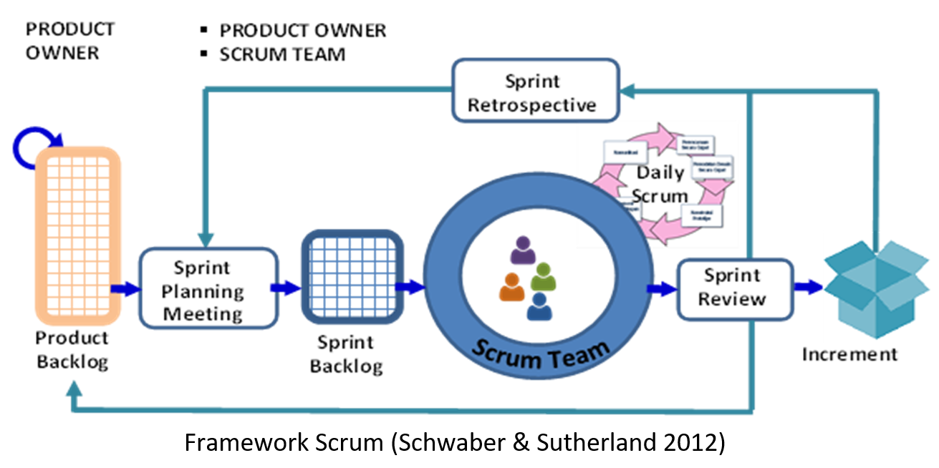
Framework Scrum Schwaber & Beedle, 2012
Product Owner membuat product backlog (daftar tugas yang perlu diprioritaskan dalam sebuah proyek). Product owner adalah klien, yaitu orang yang memesan perangkat lunak
Scrum Team adalah grup kecil para pengembang, biasanya berjumlah antara 5-9 orang yang saling bekerja sama untuk menghasilkan PL
Scrum Master ialah menjadi fasilitator dan menjembatani komunikasi dan membuat pelaporan, namun tidak menentukan jadwal atau tugas.
Product Backlog adalah daftar tugas yang diprioritaskan dalam sebuah proyek
Scrum in Action Schwaber & Sutherland (2012) dalam buku Software in 30 Days

Slide 17
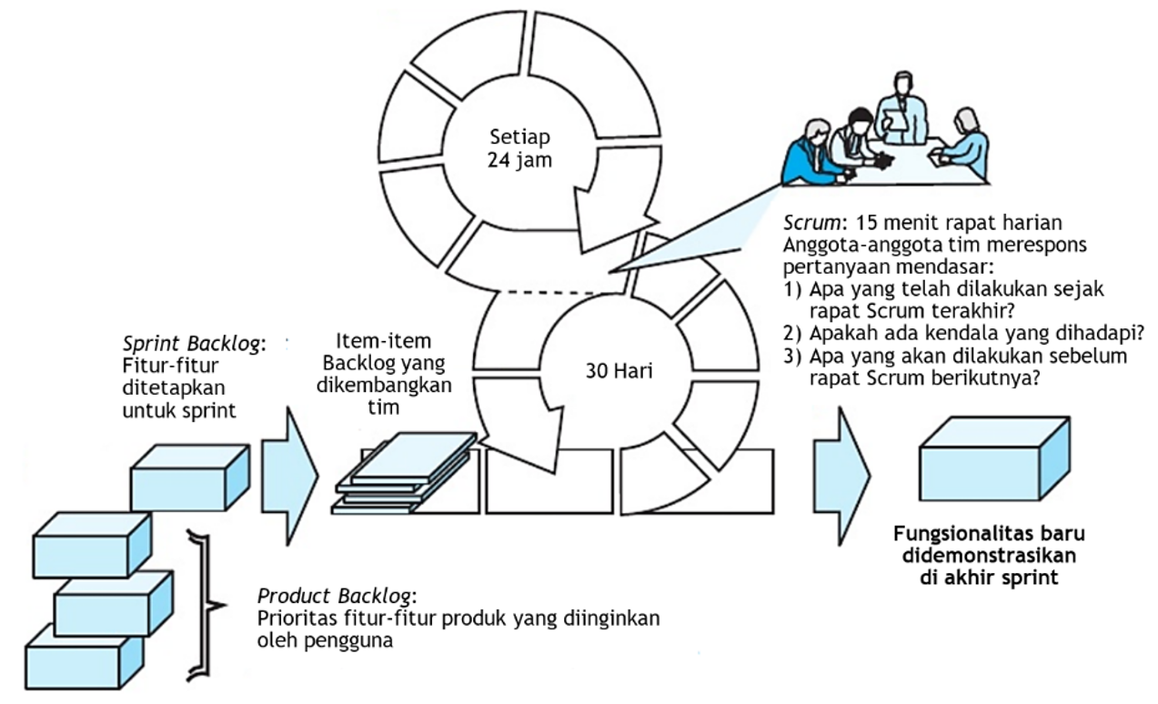
Framework Scrum Pressman & Maxim 2020
Alur proses Scrum yang dielaborasi Pressman dan Maxim (2020)

Slide 18
3.4.1 Scrum Teams and Artifacts
Scrum Team: Terdiri atas Product Owner, Scrum Master, 3-6 orang Development Team
Scrum Artifact: Product Backlog, Sprint Backlog, dan Code Increment
Pengembangan dilanjutkan dengan memecah proyek menjadi serangkaian periode pengembangan prototipe incremental selama 2 hingga 4 minggu yang disebut Sprint
Product Backlog adalah daftar prioritas kebutuhans produk atau fitur yang memberikan nilai bisnis bagi pelanggan. Item dapat ditambahkan ke backlog kapan saja dengan persetujuan Product Owner dan persetujuan tim pengembang
Sprint Backlog adalah subset dari item product backlog yang dipilih oleh tim produk untuk diselesaikan sebagai code increment pada sprint aktif (current sprint active)
Code Increment adalah union dari semua item backlog produk yang diselesaikan di sprint sebelumnya dan semua item backlog yang harus diselesaikan di sprint saat ini
Scrum Master: adalah fasilitator untuk seluruh anggota Scrum Team
  Menjalankan Daily Scrum Meeting dan bertanggung jawab untuk menghilangkan hambatan yang diidentifikasi oleh anggota tim selama rapat
  Melatih anggota tim pengembangan untuk saling membantu menyelesaikan Sprint Task ketika mereka memiliki waktu yang tertentu
  Membantu Product Owner menemukan teknik untuk mengelola item product backlog dan membantu memastikan bahwa item backlog dinyatakan dalam istilah yang jelas dan ringkas

Slide 19
3.4.2 Sprint Planning Meeting
Product Backlog Diranking
Prior to Beginning
Setiap tim pengembang bekerjasama dengan Product Owner dan seluruh stakeholder lainnya untuk mengembangkan item-item pada product backlog
Product backlog diranking berdasarkan kepentingan kebutuhan bisnis pemilik dan kompleksitas tugas RPL (pemrograman dan pengujian) yang diperlukan untuk menyelesaikannya
Terkadang dihasilkan identifikasi fitur yang hilang padahal diperlukan untuk memberikan fungsionalitas yang diperlukan kepada pengguna akhir
Sebelum Memulai Sprint
Product Owner menyatakan tujuan pengembangan increment yang akan diselesaikan di Sprint mendatang
Scrum Master dan tim pengembangan memilih item yang akan dipindahkan ke sprint backlog
Tim pengembangan menentukan apa yang dapat disampaikan pada increment dalam batasan waktu yang dialokasikan untuk sprint dan, dengan Scrum Master, pekerjaan apa yang diperlukan untuk mengirimkan increment
Tim pengembangan memutuskan peran mana yang dibutuhkan dan bagaimana peran tersebut perlu diisi

Slide 20



3.4.3 Daily Scrum Meeting
Daily Scrum Meeting ialah event 15-menit yang dijadwalkan setiap awal hari kerja agar anggota tim melakukan sinkronisasi aktivitas dan membuat rencana untuk 24 jam
Daily Scrum Meeting dihadiri oleh Scrum Master dan terkadang Product Owner
Scrum master memimpin rapat dan menilai tanggapan dari setiap orang
Daily Scrum Meeting membantu tim untuk mengungkap potensi problem sedini mungkin
Daily Scrum Meeting bukan pertemuan pemecahan problem (untuk pemecahan problem dilakukan secara off-line dan hanya melibatkan pihak-pihak yang terkena dampak)
Daily Scrum Meeting mengarah pada "sosialisasi pengetahuan" , jadi mempromosikan struktur tim yang mengatur diri sendiri
Tiga pertanyaan kunci diajukan dan dijawab oleh semua anggota tim:
Apa yang Anda lakukan sejak pertemuan tim terakhir?
Apa kendala yang Anda hadapi?
Apa yang Anda rencanakan untuk dicapai pada pertemuan tim berikutnya?
Beberapa tim menggunakan pertemuan ini untuk menyatakan item sprint backlog Complete atau Done
Ketika tim menganggap semua item sprint backlog Complete, tim dapat memutuskan untuk menjadwalkan demo dan meninjau increment yang diselesaikan dengan Product Owner

Slide 21
3.4.4 Sprint Review Meeting
Terjadi pada akhir sprint ketika tim pengembang telah menilai increment selesai.
Seringkali dibatasi sebagai 4 jam meeting untuk sprint 4 minggu.
Scrum Master, tim pengembangan, Product Owner, dan Stakeholder terpilih menghadiri tinjauan ini.
Aktivitas utama adalah demo increment PL yang diselesaikan dari suatu sprint.

Slide 22
3.4.5 Sprint Retrospective
Scrum Master memimpin 3 jam meeting (utk 4-minggu sprint) dengan Tim Pengembang:
  Apa yang berjalan baik di sprint?
  Apa yang bisa ditingkatkan?
  Apa yang akan dilakukan tim untuk ditingkatkan di sprint berikutnya
Tim merencanakan cara untuk meningkatkan kualitas produk dengan mengadaptasi definisi "selesai".

Slide 23
3.5 Framework Agile Lainnya
3.5.1 Framework XP
3.5.2 Kanban
3.5.3 DevOps

Slide 24
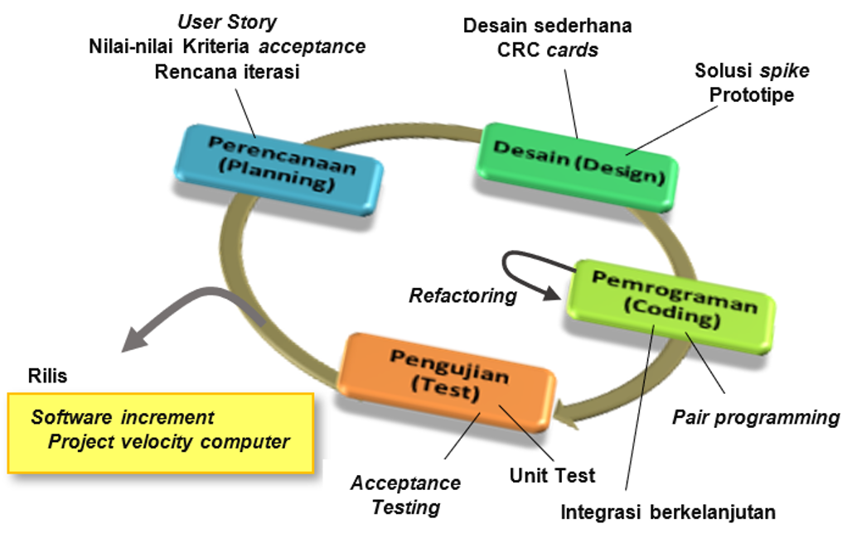
3.5.1 Extreme Programming (XP) Framework
Extreme Programming (XP) mengutamakan kepuasan konsumen dan kerja tim dengan komunikasi, kesederhanaan, dan keberanian sebagai nilai-nilai utama
Pengembang berkomunikasi dengan pengguna dan programmer
Desain dijaga tetap sederhana dan bebas kesalahan
Testing yang dilakukan di awal seringkali menyediakan umpan balik sehingga pengembang berani mengubah kebutuhan dan teknologi
Tim proyek dijaga berukuran kecil, sekitar 10 orang

Slide 25
Perencanaan
Disebut juga Planning Game, diawali aktivitas kebutuhan listening menghasilkan user stories
User Stories: output yang diperlukan, fitur, dan fungsionalitas.
Setiap user story dibuat pada Index Card, diberi value (prioritas setiap user story) serta cost (ukuran minggu pengembangan, bila > 3 minggu user story di-split (dipecah menjadi beberapa user story)
Komitmen: user story yang dicakup, delivery date, info lain terkait proyek) dalam 3 cara:
Seluruh user story diimplementasi dalam beberapa minggu,
Prioritas tinggi didahulukan,
User story paling berisiko diimplementasikan pertama kali
Customer dan developer menentukan jumlah Release (rilis), yaitu increment PL berikutnya yang disertai dengan penghitungan Project Velocity

Slide 26
Desain
Mengikuti prinsip KIS, yaitu Keep It Simple (tetap sederhana).
Menyediakan panduan untuk implementasi sesuai yang tertulis pada story.
  Desain dengan penambahan fungsionalitas ekstra (karena pengembang berasumsi nantinya akan diperlukan) tidak disarankan untuk dilakukan.
XP menganjurkan penggunaan kartu class responsibility collaborator (CRC) sebagai mekanisme efektif terkait PL dalam konteks berbasis obyek.
Kartu CRC mengidentifikasi dan menata class berbasis obyek yang relevan dengan software increment. Kartu CRC ialah satu-satunya produk desain yang dihasilkan sebagai bagian dari proses XP.
Jika kesulitan mendesain suatu story, maka langsung saja dibuat prototipe operasionalnya, atau disebut sebagai Spike Solution, yaitu prototipe desain yang langsung diimplementasikan dan dievaluasi.
  Tujuan: untuk memperkecil resiko saat implementasi dan untuk memvalidasi estimasi orisinil dari story yang sulit didesain.

Slide 27
Koding
Konsep kunci dari aktivitas koding ialah pair programming, yaitu dua orang bekerja sama pada satu komputer untuk membuat koding dari suatu story.
Hal ini dilakukan agar terjadi mekanisme pemecahan problem dan jaminan mutu secara real time (saat koding dibuat langsung direviu) dan agar pengembang fokus pada permasalahannya.
  Konsep pemrograman parallel - dua programer bekerja untuk tugas yang sama pada komputer yang sama; salah seorang programer membuat program sementara programer satunya lagi melakukan navigasi/menjadi pengamat.
  Programer pengamat memeriksa koding secara strategis dalam garis besar PL sementara programer yang satunya lagi (the driver) lebih menangani tugas individual.
  Pada dasarnya setiap orang memiliki peran berbeda. Misalnya satu orang memikirkan detail koding dari suatu desain sementara satu orang lainnya memastikan standar-standar koding dipenuhi.
Hasil koding pair programmer diintegrasikan dengan hasil koding dari pair programmer lainnya.
  Integrasi dilakukan secara harian oleh tim integrase atau pair programmer yang bertanggung jawab melakukan integrasi.
  Strategi integrasi secara kontinyu dilakukan agar terhindar dari problem kesesuaian (compatibility) dan antar muka (interfacing) dan menyediakan lingkungan testing untuk menemukan error di awal

Slide 28
Refactoring
Refactoring ialah teknik konstruksi yang merupakan metode untuk optimisasi desain.
  Refactoring adalah proses mengubah sistem PL yaitu tidak mengubah perilaku eksternal namun memperbaiki struktur internalnya sedemikian rupa.
  Refactoring adalah suatu disiplin untuk merapikan koding (dan modifikasi/ menyederhanakan desain internal) yang meminimisasi peluang adanya kesalahan (bug).
Pada dasarnya refactoring sebenarnya memperbaiki desain dari koding setelah koding tersebut dibuat.
Selain kartu CRC dan spike solution, desain XP secara virtual tidak menggunakan notasi dan jumlah desainnya sedikit. Oleh karenanya desain XP sering dianggap sebagai artefak sementara (transient artifact) sehingga saat konstruksi berlangsung harus secara kontinyu dimodifikasi.
Tujuan dari refactoring ialah mengendalikan modifikasi dengan cara menganjurkan perubahan kecil pada desain yang pada akhirnya secara radikal akan memperbaiki desain itu sendiri. Namun penting diperhatikan bahwa upaya yang dibutuhkan untuk refactoring akan bertambah secara dramatis sesuai penambahan ukuran dari aplikasi.
Pada XP, desain berlangsung baik sebelum maupun sesudah koding dilakukan. Refactoring artinya ialah bahwa desain terjadi secara kontinyu selama sistem dikonstruksikan. Dalam kenyataannya, aktivitas konstruksi akan memberikan panduan bagi tim XP untuk memperbaiki desain.

Slide 29
Pengujian
Pembuatan unit test sebelum koding dilakukan merupakan elemen kunci dari pendekatan XP.
Unit test yang dibuat harus diimplementasikan dengan framework yang memungkinkan otomasi (sehingga bisa dieksekusi dengan mudah dan berulang kali).
Setelah setiap individual unit test ditata ke dalam “universal testing suite”, maka testing integrasi dan validasi dilakukan secara harian. Dengan demikian, tim XP bisa mengetahui indikasi kontinyu terkait kemajuan pengembangan dan bisa segera mengetahui apabila ada problem yang terjadi.
Acceptance test pada XP, disebut juga customer test, dilakukan oleh konsumen dengan fokus pada keseluruhan fitur dan fungsionalitas sistem yang visible dan bisa direviu oleh konsumen.
Acceptance test dikembangkan dari berbagai user story yang telah diimplementasikan sebagai bagian dari rilis perangkat lunak.
Rilis
Setelah rilis pertama (disebut juga software increment) diserahkan, maka tim XP menghitung project velocity, yaitu jumlah story yang selesai diimplementasikan pada rilis yang pertama.
Project Velocity digunakan untuk:
  Estimasi tanggal penyerahan dan jadwal rilis berikutnya dan
  Menentukan apakah terjadi janji yang berlebih-lebihan (overcommitment) untuk seluruh story pada keseluruhan proyek pengembangan.

Slide 30
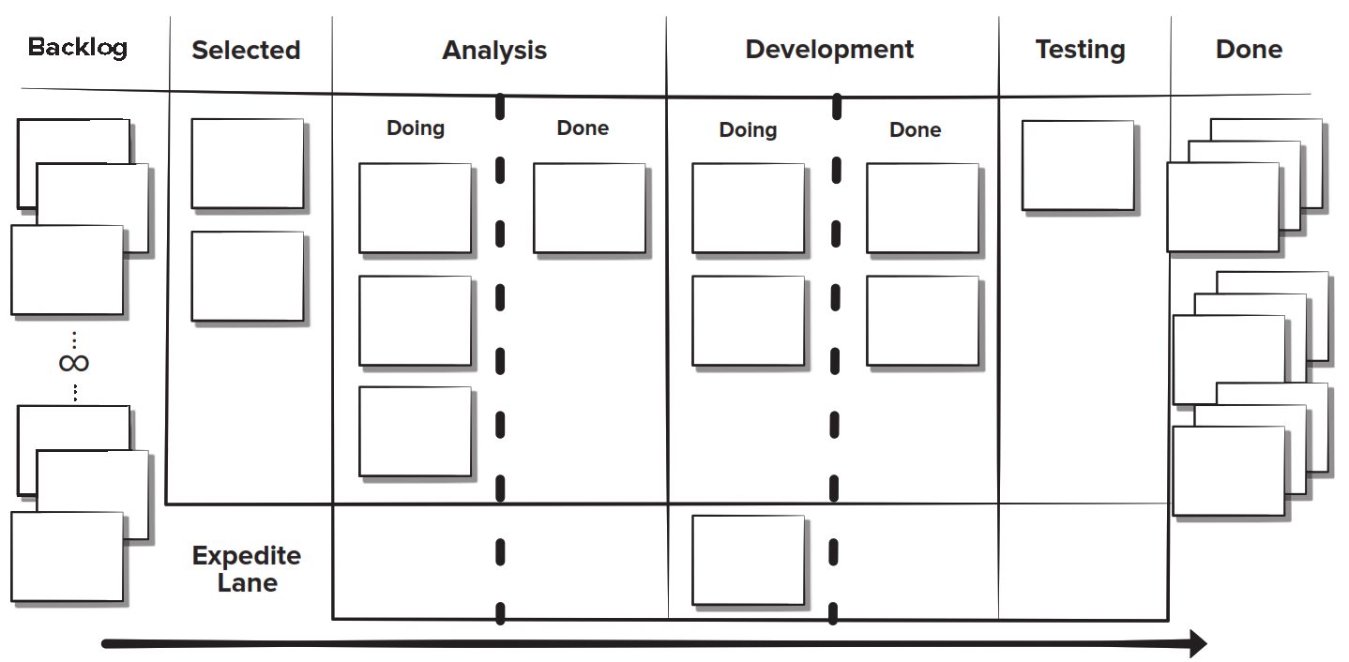
3.5.2 Metode Kanban
Merupakan lean methodology, yaitu metode untuk meningkatkan setiap proses atau workflow
Berfokus pada change management dan service delivery
Change management mendefinisikan proses di mana perubahan yang diminta diintegrasikan ke dalam sistem berbasis perangkat lunak.
Service Delivery didorong dengan berfokus pada pemahaman kebutuhan dan harapan pelanggan
Anggota tim mengelola pekerjaan dan diberi kebebasan untuk mengatur diri sendiri untuk menyelesaikannya.
Kebijakan akan berkembang sesuai kebutuhan untuk meningkatkan hasil
Kanban berasal dari Toyota yang merupakan praktik-praktik rekayasan industrial yang diadaptasikan ke pengembangan PL
Kanban Board

Slide 31
Team meetings untuk Kanban mirip seperti yang ada dalam framework Scrum. Jika Kanban digunakan untuk proyek yang sudah ada, maka tidak semua item akan masuk di kolom backlog.
Pengembang perlu menempatkan kartu (cards) di kolom proses tim dengan bertanya pada diri sendiri:
  Di mana mereka sekarang? Dari mana mereka berasal? Kemana mereka pergi?
Dasar dari Kanban Standup Meeting ialah task yang disebut ‘Walking The Board’
  Pemimpin meeting dirotasi secara harian
  Anggota tim mengidentifikasi item yang hilang dari Kanban Board yang sedang dikerjakan dan menambahkannya ke Kanban Board
  Setiap item dikerjakan sampai ‘Done’
  Tujuannya adalah untuk mengerjakan item bernilai bisnis tinggi terlebih dahulu
  Tim melihat alur dan mencoba mengidentifikasi hambatan pada penyelesaian dengan melihat beban kerja dan risiko
Saat Restrospective Meeting Mingguan dilakukan process measurement.
Tim mempertimbangkan di mana perbaikan proses mungkin diperlukan dan mengusulkan perubahan untuk diterapkan.
Kanban dapat dengan mudah digabungkan dengan praktik pengembangan agile lainnya untuk memperkaya disiplin proses
Kanban Board

Slide 32
Six Core Practice Metode Kanban
Visualisi Workflow menggunakan Kanban Board.
  Kanban Board terdiri atas kolom-kolom yang merepresentasikan tahap pengembangan dari setiap elemen fungsionalitas PL. Kartu-kartu (Cards) pada Kanban Board dapat berisi 1 user story atau defect yang ditemukan. Tim bergerak dari ‘To Do’ ke ‘Doing’, dan ‘Done’
Jumlah Work in Progress (WIP) pada suatu waktu tertentu dibatasi
  Pengembang didorong untuk menyelesaikan suatu task sebelum bergerak ke task berikutnya. Hal ini untuk mengurangi lead time, meningkatkan kualitas kerja, dan meningkatkan kemampuan tim untuk lebih sering menghasilkan fungsionalitas PL kepada stakeholder
Pengelolaan Workflow
  Mengelola workflow untuk mengurangi pemborosan dengan memahami nilai workflow saat ini, menganalisis tempat yang terhenti, menentukan perubahan, dan kemudian menerapkan perubahan
Kanban Board

Slide 33
Six Core Practice Metode Kanban
Kanban Board
Membuat kebijakan proses yang eksplisit
  Misal, menuliskan alasan mendasar mengapa suatu item dipilih untuk dikerjakan dan kriteria yang digunakan untuk definisi ‘Done’
Berfokus pada peningkatan terus menerus (continuous improvement)
  dengan membuat loop umpan balik di mana perubahan diperkenalkan berdasarkan data proses dan efek dari perubahan pada proses diukur setelah perubahan dibuat.
Melakukan perubahan proses secara kolaboratif dan melibatkan semua anggota tim dan stakeholder lainnya sesuai kebutuhan

Slide 34
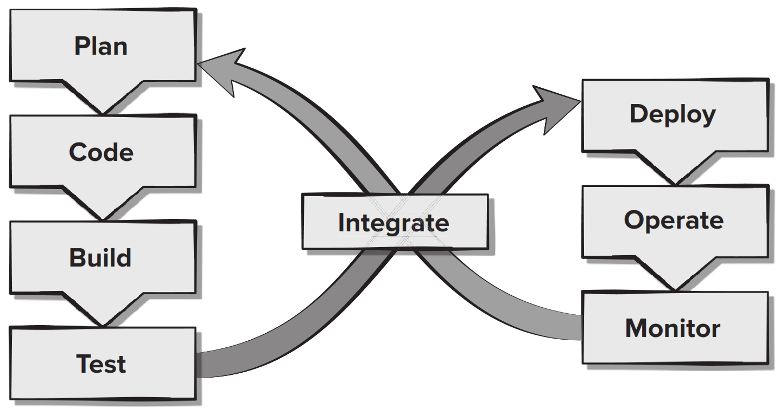
3.5.3 DevOps
Diciptakan oleh Patrick DeBois untuk mengkombinasikan Development dan Operations
Menerapkan prinsip-prinsip agile dan lean development di seluruh software supply chain
Workflow DevOps (gambar di kiri) melibatkan 5 tahapan dalam loop terus menerus sampai dihasilkan produk yang diinginkan
DevOps meningkatkan pengalaman pelanggan dengan bereaksi cepat terhadap perubahan kebutuhan atau keinginan mereka
Hal ini dapat meningkatkan loyalitas merek dan meningkatkan pangsa pasar.
Pendekatan ramping (lean) seperti DevOps dapat memberi organisasi peningkatan kapasitas untuk berinovasi dengan mengurangi pengerjaan ulang dan memungkinkan peralihan ke aktivitas nilai bisnis yang lebih tinggi
Produk tidak menghasilkan uang sebelum konsumen memiliki akses ke produk tersebut, dan DevOps dapat memberikan waktu deployment yang lebih cepat ke platform produksi

Slide 35
LimaTahapan DevOps
Continuous Development. Deliverable dari PL dibagi dan dikembangkan menjadi beberapa sprint dengan increment yang dikirimkan ke anggota jaminan kualitas tim pengembangan untuk pengujian
Continuous Testing. Tools automasi testing digunakan untuk membantu anggota tim menguji beberapa increment koding secara bersamaan untuk memastikan bebas dari cacat sebelum integrase dilakukan
Continuous Integration. Potongan kode dengan fungsionalitas baru ditambahkan ke kode yang ada dan ke lingkungan run-time dan kemudian diperiksa untuk memastikan tidak ada kesalahan setelah penerapan
Continuous Deployment. Kode terintegrasi disebarkan (diinstall) ke lingkungan produksi, yang mungkin mencakup beberapa situs secara global yang perlu disiapkan untuk menerima fungsionalitas baru
Continuous Monitoring. Staf operasi yang merupakan anggota tim pengembangan membantu meningkatkan kualitas PL dengan memantau kinerjanya di lingkungan produksi dan secara proaktif mencari kemungkinan problem sebelum pengguna menemukannya

Slide 36
3.6 Rangkuman

Slide 37
Model Proses | PROS | CONS
SCRUM | Product Owner menetapkan prioritas Tim memiliki pengambilan keputusan Dokumentasinya ringan Mendukung pembaruan yang sering | Sulit untuk mengendalikan biaya perubahan Mungkin tidak cocok untuk tim besar Membutuhkan anggota tim yang ahli
EXTREME PROGRAMMING (XP) | Menekankan keterlibatan pelanggan Menetapkan rencana dan jadwal yang rasional Ada komitmen pengembang yang tinggi untuk proyek tersebut Kemungkinan penolakan produk berkurang | Ada godaan untuk "mengirimkan" prototype Membutuhkan pertemuan yang sering tentang biaya yang meningkat Memungkinkan untuk perubahan yang berlebihan Ada ketergantungan pada anggota tim yang sangat terampil

Slide 38
Model Proses | PROS | CONS
KANBAN | Memiliki kebutuhan anggaran dan waktu yang lebih rendah memungkinkan pengiriman produk lebih awal Kebijakan proses dituliskan Ada perbaikan proses yang berkelanjutan | Keterampilan kolaborasi tim menentukan kesuksesan Analisis bisnis yang buruk dapat merusak proyek Fleksibilitas dapat menyebabkan pengembang kehilangan focus Keengganan pengembang untuk menggunakan pengukuran
DEVOPS | Ada pengurangan waktu untuk deployment koding Tim terdiri atas pengembang dan staf operasi Tim memiliki kepemilikan proyek ujung ke ujung (end-to-end) Ada pemantauan proaktif dari produk yang dilakukan deploy | Ada tekanan untuk mengerjakan koding lama dan baru Ada ketergantungan besar pada tools automasi agar efektif Deployment dapat mempengaruhi lingkungan produksi Membutuhkan tim pengembang yang ahli

Slide 39
Rangkuman
Model Proses Agile
  Dalam ekonomi modern, kondisi pasar berubah dengan cepat, kebutuhan pelanggan dan pengguna akhir berkembang, dan ancaman persaingan baru muncul tanpa peringatan.
  Praktisi harus mendekati RPL dengan cara yang memungkinkan mereka untuk tetap agile — untuk menentukan proses lean yang dapat bermanuver, adaptif, yang dapat mengakomodasi kebutuhan bisnis modern
  Filosofi agile untuk RPL menekankan empat problem utama:
  Pentingnya tim yang mengatur diri sendiri yang memiliki kendali atas pekerjaan yang mereka lakukan,
  Komunikasi dan kolaborasi antara anggota tim dan antara praktisi dan pelanggan mereka,
  Pengakuan bahwa perubahan mewakili peluang, dan
  Penekanan pada pengiriman cepat PL yang memuaskan pelanggan
  Kenyataannya adalah tidak ada metode agile yang sempurna untuk setiap proyek. Pengembang agile bekerja dalam tim mandiri dan diberdayakan untuk membuat model proses mereka sendiri

Slide 40
Rangkuman
SCRUM
  Scrum menekankan penggunaan seperangkat pola proses PL yang telah terbukti efektif untuk proyek dengan garis waktu yang ketat, kebutuhan yang berubah, dan kekritisan bisnis
  Tidak ada alasan mengapa tim Scrum tidak dapat mengadopsi penggunaan bagan Kanban untuk membantu mengatur rapat perencanaan hariannya
Extreme Programming
  Extreme programming (XP) diatur di sekitar empat framework aktivitas —perencanaan, desain, pengkodean, dan pengujian—XP menyarankan sejumlah teknik inovatif dan kuat yang memungkinkan tim agile membuat rilis PL yang sering menghadirkan fitur dan fungsionalitas yang telah dijelaskan dan kemudian diprioritaskan oleh stakeholder
  Tidak ada yang mencegah tim XP untuk menggunakan teknik DevOps untuk mengurangi waktu penerapannya

Slide 41
Pertemuan 3:
Agility & Process
Meuthia Rachmaniah
Departemen Ilmu Komputer, FMIPA IPB
Software Engineering: A Practitioner’s Approach, Ninth Ed.
Roger S. Pressman dan Bruce R. Maxim
Copyright © 2020 McGraw-Hill Education

